Slide 1

Super shark
Pham Duc Trung

Slide 2
NỘI DUNG
1.Ý tưởng game, quy mô
2. Công cụ sử dụng
3. Menu, gameplay
4. Tính năng mở rộng và phát triển

Slide 3

Ý TƯỞNG GAME
Hiện tượng game flappy bird
Tác giả: Nguyễn Hà Đông
Phát hành: Gear Studio
Hình thức phát hành: Miễn phí
Môi trường phát triển: Android – IOS
Doanh thu ước tính : ~ 50.000 USD
Kỉ lục ghi nhận: từ hạng 1454 lên hạng 1 trên App Store trong vòng 26 ngày.

Slide 4
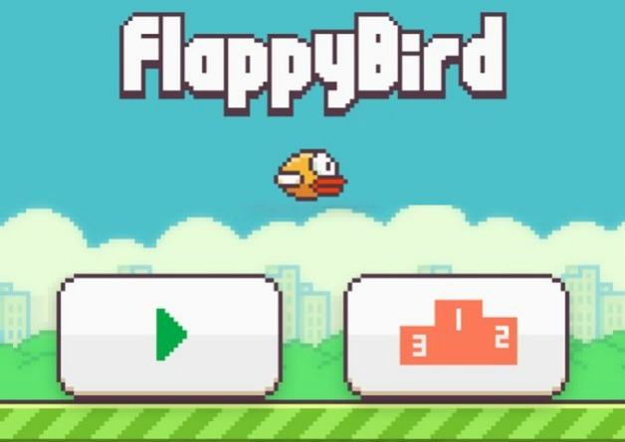
Ý TƯỞNG GAME
Thể loại:
Adventure
Arcade
Quy mô:
Giải trí

Slide 5
CÔNG CỤ SỬ DỤNG
Ngôn ngữ: C++
Framework: Công ty hỗ trợ
Âm thanh: Thư viện SoLoud
Graphic: OpenGL

Slide 6
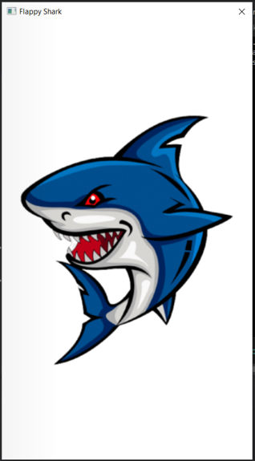
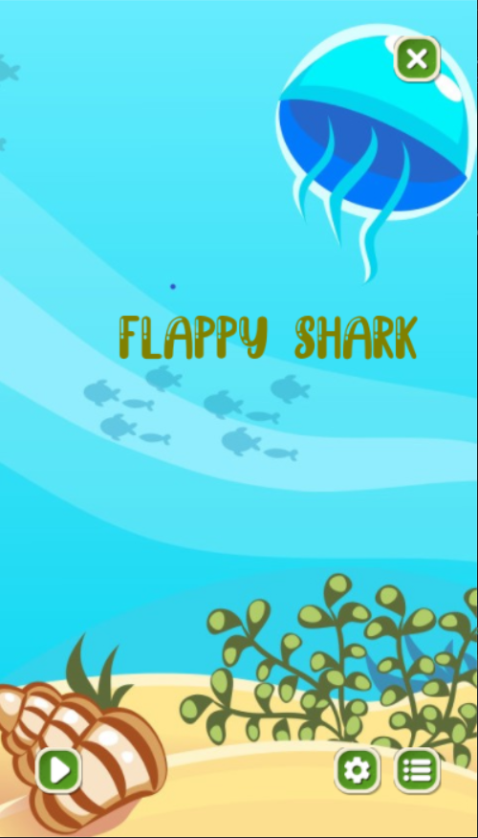
MENU, GAMEPLAY
Màn hình:
Intro Menu

Slide 7


MENU, GAMEPLAY
Màn hình:
Credit Option

Slide 8
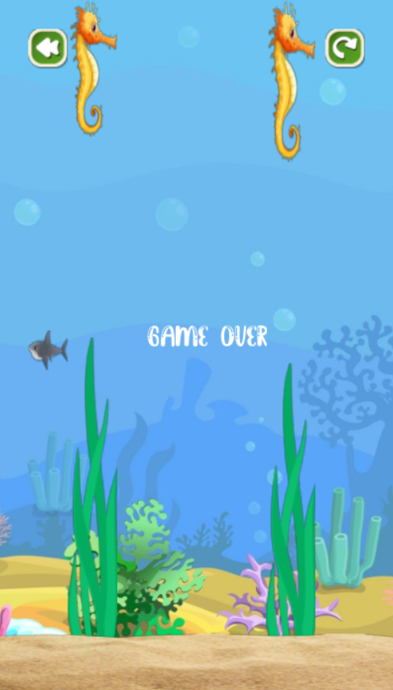
MENU, GAMEPLAY
Màn hình:
PLAY

Slide 9
MENU, GAMEPLAY
GAMEPLAY:
Sử dụng phím Space để nhảy
Vượt qua các chướng ngại vật sẽ tính điểm

Slide 10
MỞ RỘNG
Thêm các chướng ngại vật khác
Thêm tính năng xếp hạng điểm
Thêm tính năng cửa hàng:
Skin Shark

Slide 11


